Slide 1



Nhóm 20
Proxy, cấu trúc và hoạt động
của Proxy
Bộ môn: Nhập môn an toàn thông tin
GV : Nguyễn Linh Giang

Slide 2
01
PROXY
TỔNG QUAN VỀ PROXY
02
CACHE
GIỚI THIỆU VỀ CACHE
NHỮNG THUẬT TOÁN PHỔ BIẾN
03
DEMO
TẠO PROXY ĐƠN GIẢN BẰNG SQUID

Slide 3
01
PROXY LÀ GÌ ?

Slide 4

Định nghĩa
Proxy là một Internet server làm nhiệm vụ chuyển tiếp thông tin và kiểm soát tạo sự an toàn cho việc truy cập Internet của các máy khách, còn gọi là khách hàng sử dụng dịch vụ Internet.

Slide 5
Vai trò
Chuyển tiếp
Lưu lượng truy cập Internet sẽ truyền qua máy chủ proxy theo đường của nó đến địa chỉ bạn yêu cầu và máy chủ proxy đó sẽ chuyển tiếp dữ liệu nhận được từ website đến người dùng.
01
Chuyển tiếp
Tăng hiệu suất
Website được lưu trữ cục bộ, trang này sẽ được truy cập mà không cần phải kết nối Internet, giúp giảm chi phí kết nối và tốc độ duyệt web nhanh hơn.
02
Hiệu suất
Bảo mật
Làm chức năng tạm giữ những yêu cầu Internet của các máy khách để chúng không giao tiếp trực tiếp Internet. Người dùng sẽ không truy cập được những trang web không cho phép (bị cấm).
Bảo mật
03

Slide 6
Tính năng
Tường lửa và Filtering
Kiểm tra các URL gửi ra, có thể ngăn chặn sự truy cập và trong miền một cách bất hợp pháp nhưng lại cho phép truy cập vào các site khác.
Chia sẻ kết nối
Giải pháp cung cấp sự mở rộng và hiệu quả trong truy cập Internet. này, tất cả các kết nối bên trong đều có thể được cho qua một hoặc nhiều proxy và lần lượt kết nối ra ngoài.
Caching
Cải thiện chất lượng dịch vụ của một mạng. bảo tồn băng thông mạng, tăng khả năng mở rộng. cải thiện khả năng đáp trả cho các máy khách.

Slide 7





Cách hoạt động
Internet
Proxy Server

Slide 8
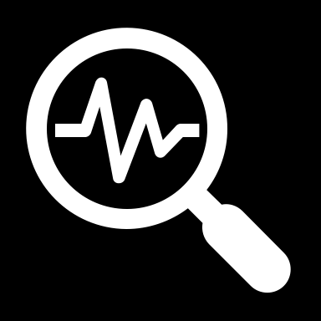
Phân loại
HTTP Proxy
Sock Proxy
CGI Proxy
High
Antonymity
Proxy
Proxy
FTP Proxy
Distorting
proxy
Transparent
proxy
Antonymity
Proxy

Slide 9



Phân loại
Forward Proxy
Proxy
Reverse Proxy

Slide 10
Forward Proxy
Anonymous Proxy
Ẩn danh
Không tiết lộ IP gốc của client
Forward
Proxy
Transparent Proxy
Cache
Forward request bằng các HTTP header nên có khả năng cache các website.

Slide 11
Reverse Proxy
Được sử dụng bởi server
Che dấu thông tin về server thật
Reverse
Proxy
Cài đặt trong private network
Tất cả lưu lượng để đi qua proxy

Slide 12
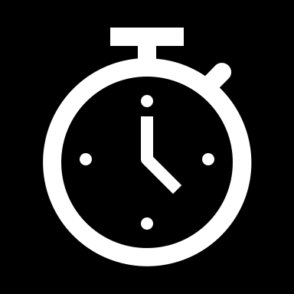
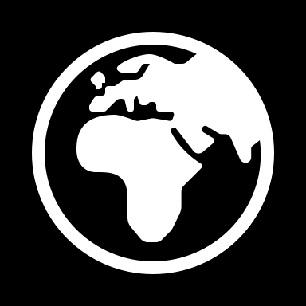
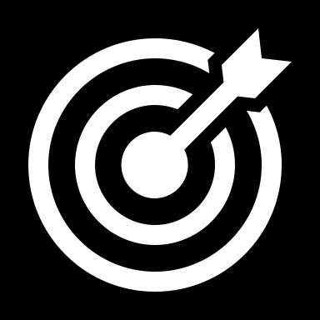
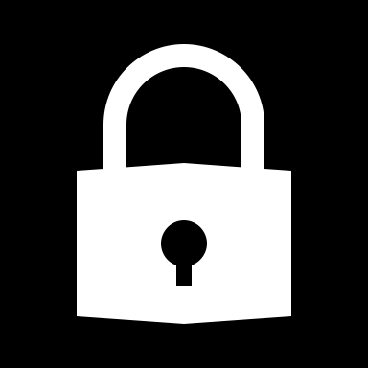
Lợi ích
Giám sát truy cập
Tổ chức và phụ huynh thiết lập máy chủ proxy để kiểm soát và giám sát nhân viên hoặc trẻ em sử dụng Internet.
Tăng tốc độ và tiết kiệm băng thông
Các tổ chức cũng có thể nhận được hiệu suất mạng tổng thể tốt hơn khi sử dụng máy chủ proxy. Các máy chủ proxy có thể lưu vào bộ nhớ cache (lưu một bản sao trang web cục bộ) các trang web hay truy cập.
Truy cập vào các tài nguyên bị chặn
Máy chủ proxy cho phép người dùng phá vỡ các hạn chế nội dung do công ty hoặc một số tổ chức áp đặt. Nếu truy cập vào trang web bị chặn, bạn có thể đăng nhập vào máy chủ proxy ở nơi khác và xem từ đó.
Bảo mật riêng tư
Cá nhân và tổ chức cũng sử dụng máy chủ proxy để duyệt Internet riêng tư hơn. Một số máy chủ proxy sẽ thay đổi địa chỉ IP và thông tin nhận dạng khác.
Cải thiện bảo mật
Bạn có thể cấu hình máy chủ proxy để mã hóa yêu cầu web để không ai có thể đọc được giao dịch của bạn.

Slide 13




Rủi ro
Máy chủ Proxy miễn phí
Lịch sử duyệt web
Các vấn đề hiệu suất và các vấn đề bảo mật dữ liệu tiềm ẩn. Một số trong số đó chỉ tìm cách ăn cắp số thẻ tín dụng của bạn.
Máy chủ proxy có địa chỉ IP và thông tin yêu cầu web ban đầu của bạn do đó, hãy chắc chắn kiểm tra nhật ký máy chủ proxy và lưu dữ liệu đó.
Không mã hoá
Bất cứ ai cũng có thể thấy tên người dùng, mật khẩu và thông tin tài khoản.

Slide 14
02
Cache là gì ?

Slide 15
Định nghĩa
Cache hay bộ nhớ đệm là phần cứng hoặc phần mềm được tích hợp sẵn với tác dụng lưu trữ dữ liệu tạm thời trong môi trường máy tính. Nội dung lưu có thể là: logo, banner, hình ảnh tĩnh, các file định dạng css, javascript, tập tin có thể tải về, tập tin media,...

Slide 16
Phân loại
1
Cache memory
2
Cache server
3
Disk cache
4
Flash cache

Slide 17
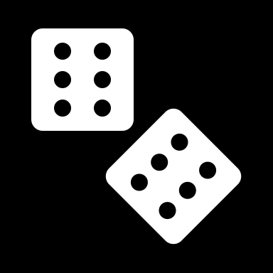

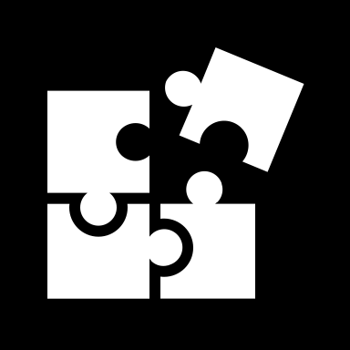
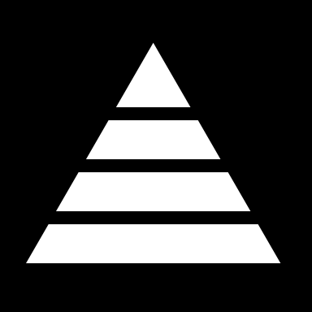
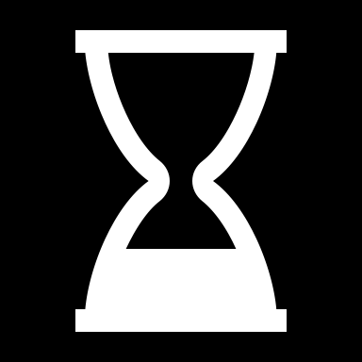
Thuật toán
Random
FIFO
Thuật toán
Caching
LIFO
LILO
LRU
ARC
MRU
LFRU
TLRU
LFU
LFUDA
CAR
LRU
FIFO
LFU

Slide 18
Thuật toán Random Cache
Đây là thuật toán mà hệ thống sẽ lựa chọn một đối tượng ngẫu nhiên bất kỳ để loại bỏ nó ra bộ nhớ khi cần thiết. Thuật toán không cần thông tin nào về lịch sử truy cập của đối tượng. Vì sự đơn giản của nó, thuật toán này thường được sử dụng trong các chip sử dụng kiến trúc ARM.
Ví dụ: Thứ tự truy cập dữ liệu lần lượt là: A → B → C → D → E → B→ D → F
A(0)
A(0) | E(4) | C(2) | D(3)
A(0) | B(1)
A(0) | E(4) | C(2) | B(5)
A(0) | B(1) | C(2)
A(0) | E(4) | D(6) | B(5)
A(0) | B(1) | C(2) | D(3)
F(7) | E(4) | D(6) | B(5)

Slide 19
Thuật toán FIFO(First In First Out)
Thuật toán này hoạt động tương tự so với hàng đợi queue. Cache sẽ loại bỏ các nội dung theo thứ tự mà chúng được lưu vào cache mà không cần quan tâm đến tần suất hay số lần xuất hiện trước đó của nội dung đó.

Slide 20
Thuật toán LRU(Least recently used)
Loại bỏ các nội dung lâu chưa được sử dụng tới nhất. Để có thể đảm bảo loại bỏ được nội dung lâu chưa được sử dụng phải duyệt qua toàn bộ nội dung trong cache).
Để triển khai thuật toán này đòi hỏi việc phải giữ các “bit tuổi” trong cache, từ đó theo dõi xem nội dung nào có lần sử dụng cuối cùng là xa nhất.
Ví dụ: Thứ tự truy cập dữ liệu lần lượt là: A → B → C → D → E → D → F
A(0)
E(4) | B(1) | C(2) | D(3)
A(0) | B(1)
E(4) | B(1) | C(2) | D(5)
A(0) | B(1) | C(2)
E(4) | F(6) | C(2) | D(5)
A(0) | B(1) | C(2) | D(3)

Slide 21
Thuật toán LFU(Least Frequently Used)
LFU là một loại thuật toán cache được sử dụng để quản lý bộ nhớ máy tính. Đặc trưng chủ yếu của phương pháp này là theo dõi hệ thống về số lần một đối tượng được tham chiếu đến trong bộ nhớ. Khi cache đầy và yêu cầu nhiều khoảng trống hơn, hệ thống sẽ loại bỏ đối tượng có tần suất tham chiếu tới thấp nhất
Phương pháp đơn giản nhất để sử dụng thuật toán LFU là chỉ định một bộ đếm cho mỗi đối tượng được nạp vào cache. Mỗi lần tham chiếu tới đối tượng đó, bộ đếm tăng lên một. Khi bộ nhớ đầy và có đối tượng mới đang chờ để thêm vào, hệ thống sẽ tìm kiếm một khối có bộ đếm thấp nhất và loại bỏ khỏi cache.
D
B
F
Front
A
B
C
D
E
32
A
B
D
C
E
32
A
B
D
C
E
32
A
B
C
D
F
32
30
30
31
31
26
27
27
27
26
26
26
26
Rear
1
E
25
25
25
Step 1
Step 2
Step 3
Step 4

Slide 22
03
DEMO

Slide 23
Nhóm 20
THANK YOU

